Slide 1
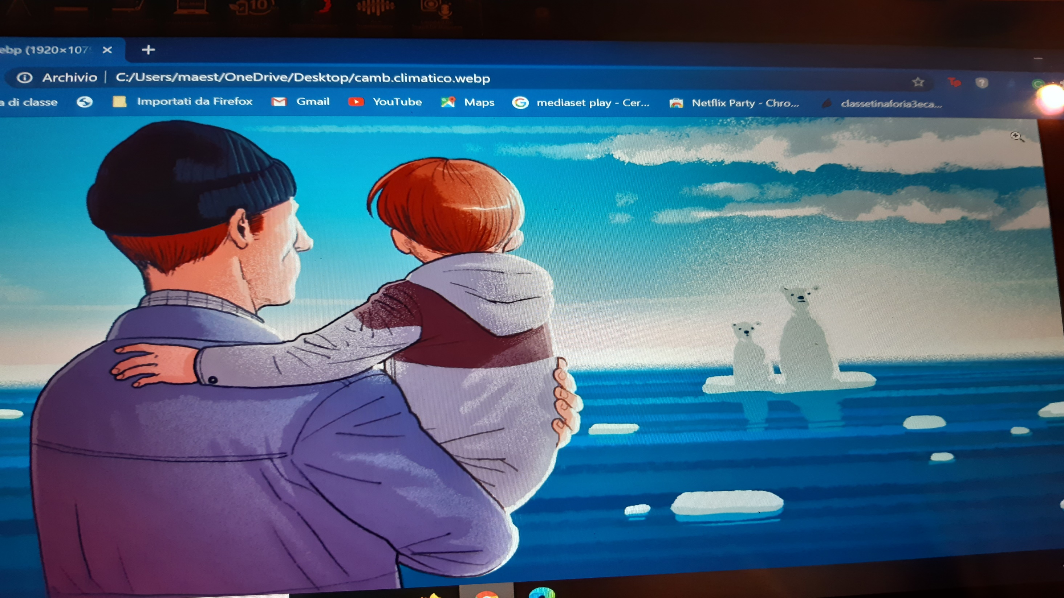
I CAMBIAMENTI CLIMATICI
ATTIVITA’ASINCRONA
Interdisciplinare 4 A RODARI
PROTEGGERE L’AMBIENTE PER PROTEGGERE IL NOSRO FUTURO!

Slide 2
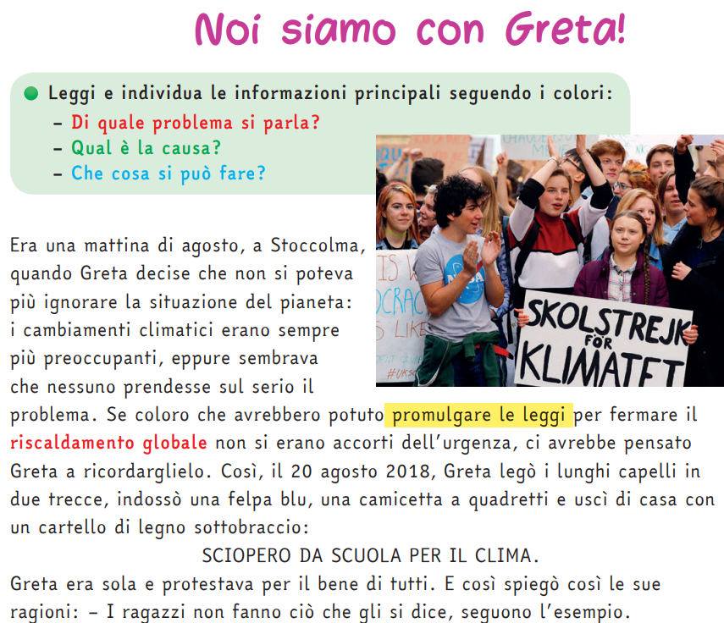


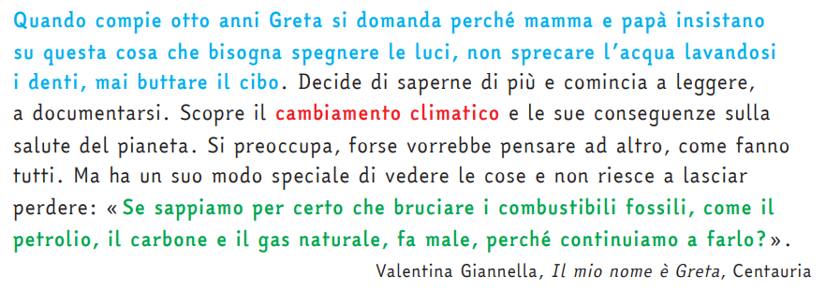
Leggi con attenzione il testo (puoi anche ascoltare l’audio lettura) e rispondi alle domande aiutandoti con i colori
AUDIOLETTURAO

Slide 3
Verbo
Modo indicativo
Tempi semplici Tempi composti
(un solo verbo) (due verbi)
Presente Passato prossimo
Imperfetto Trapassato prossimo
Passato remoto Trapassato remoto
Futuro semplice Futuro anteriore
Regole per coniugare: ordine e precisione!
Al centro del rigo scrivi il verbo che devi coniugare, aggiungi al rigo pulito «Modo indicativo» e tutti a sinistra, uno sotto l’altro, i tempi semplici.
Per ogni tempo le persone sono:
Io
tu
egli
noi
voi
essi
Dopo aver completato le domande, coniuga il verbo decidere ai tempi semplici del modo indicativo!
Ti ricordi quali sono i tempi semplici e come si coniuga il verbo?

Slide 4
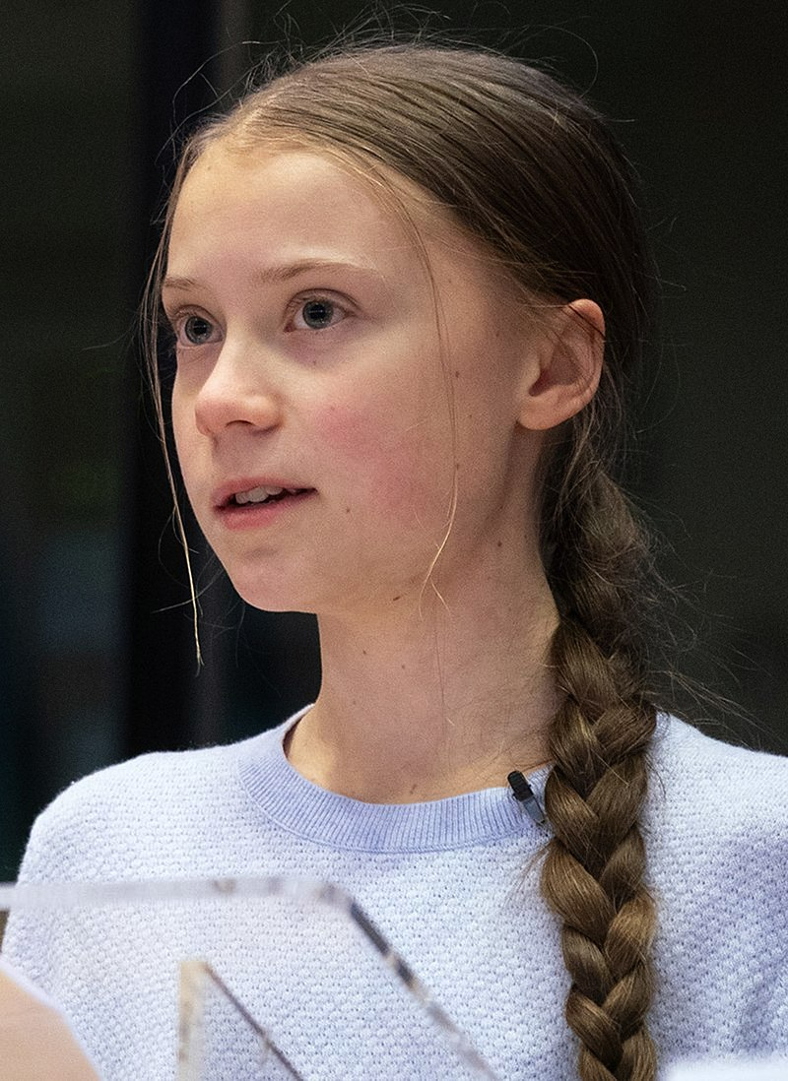
Changing together
Example:
I’m Anita Ferrari. I’m 9 years old and…
Complete:
Verbi TO BE
I’m
You’re
He-she it…
Hi, I’m Greta Thunberg. I’m 17 years old
and I’ from Sweden.
I’m tall and thin. I have got long blond hair and light brown eyes.
I like rice and beans. I don’t like sauces.
I love my planet!
Come Greta, presentati anche tu con un piccolo testo sul quaderno!
Scrivi poi , a pagina pulita, la coniugazione del verbo TO BE e TO HAVE in forma affermativa sia lunga che breve e impara bene.
I am-> I’m I have got->I’ve got

Slide 5

ASCOLTA LA CANZONCINA
Clicca qui 2
volte di seguito

